Slide 1
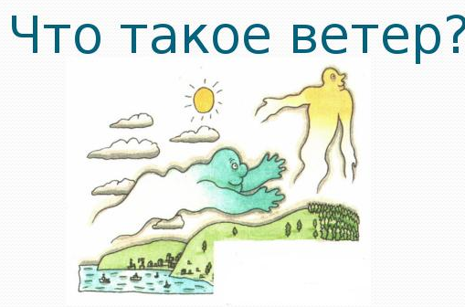
Муниципальное бюджетное дошкольное образовательное учреждение
«Детский сад №4» пгт Кавалерово
Кавалеровского муниципального округа Приморского края
Подготовила Пелешок Н.М.

Slide 2
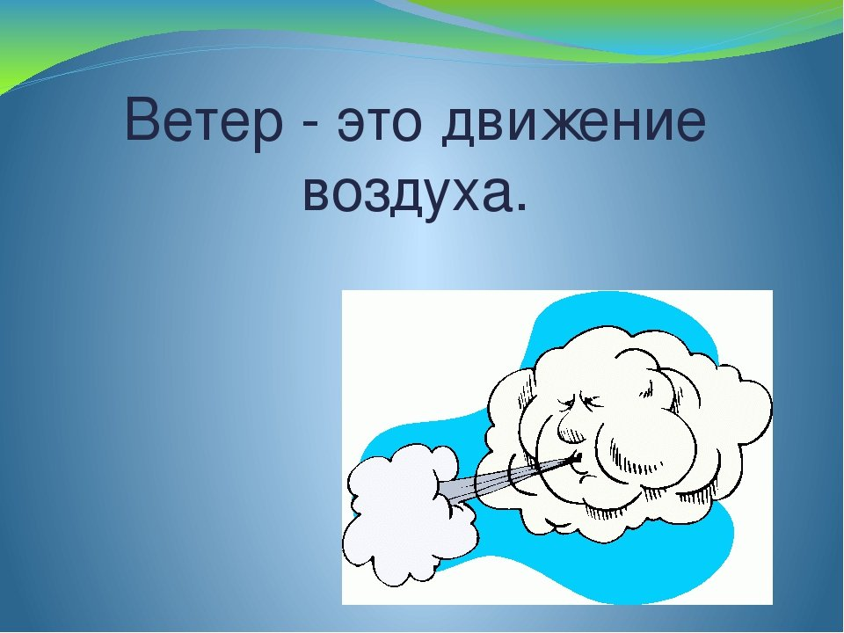

Slide 3
Мы знаем, что Землю окружает воздух, который постоянно перемещается. Это происходит от того, что солнышко про-гревает ее неравномерно. Теплый воздух поднимается вверх, а холодный опускается вниз. Движение воздуха над Землей называется ветром.

Slide 4
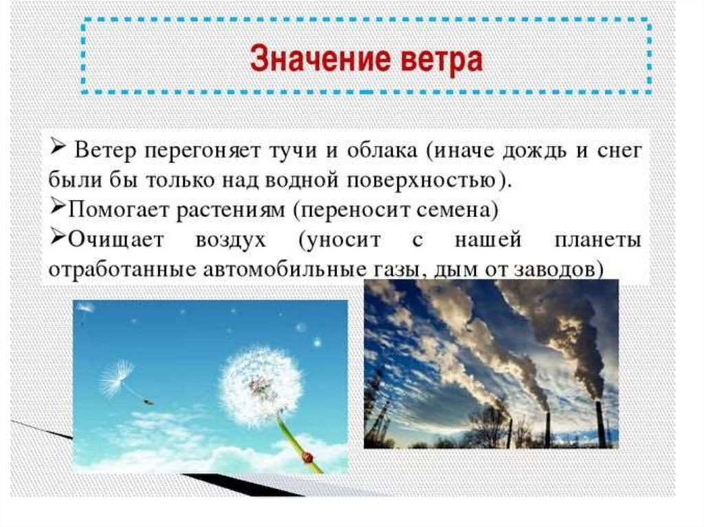

Slide 5
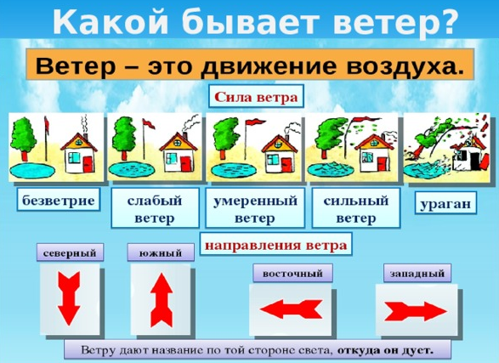

Slide 6
Загадки про ветер.
Бежал по тропке луговой-
Кивали маки головой,
Бежал по речке голубой -
И речка сделалась
Гуляю в поле, летаю на воле,
Кручу, бурчу, знать не кого не хочу,
Вдоль села пробегаю, сугробы наметаю.
Без рук, без ног, а ворота отворяет.
Без языка, а свистит; без ног, а мчит.
Без рук, без ног, а дерево гнет.

Slide 7
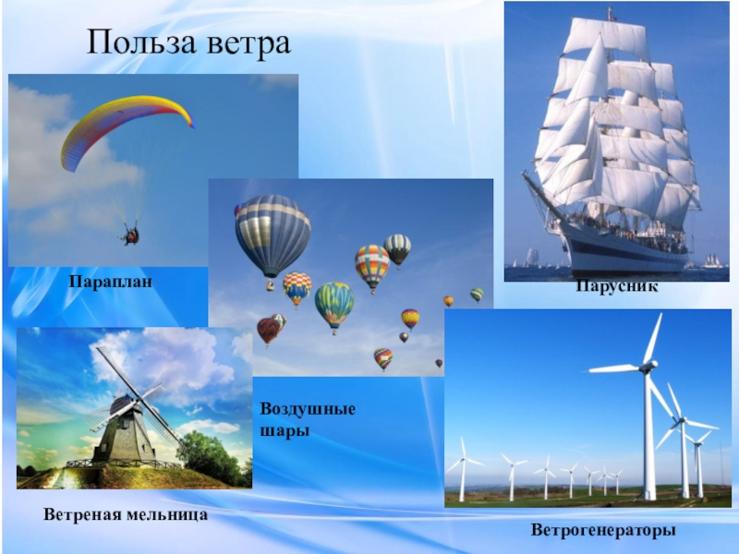

Slide 8
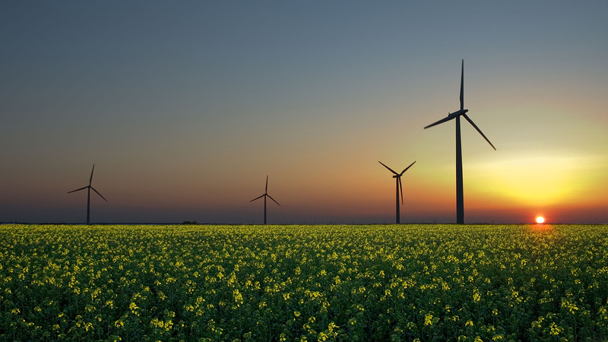
.
Ветряные мельницы.

Slide 9
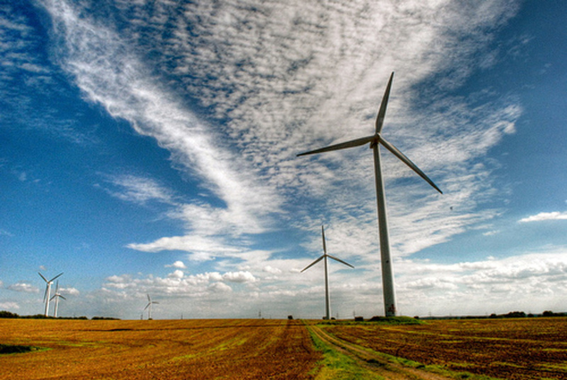

Slide 10
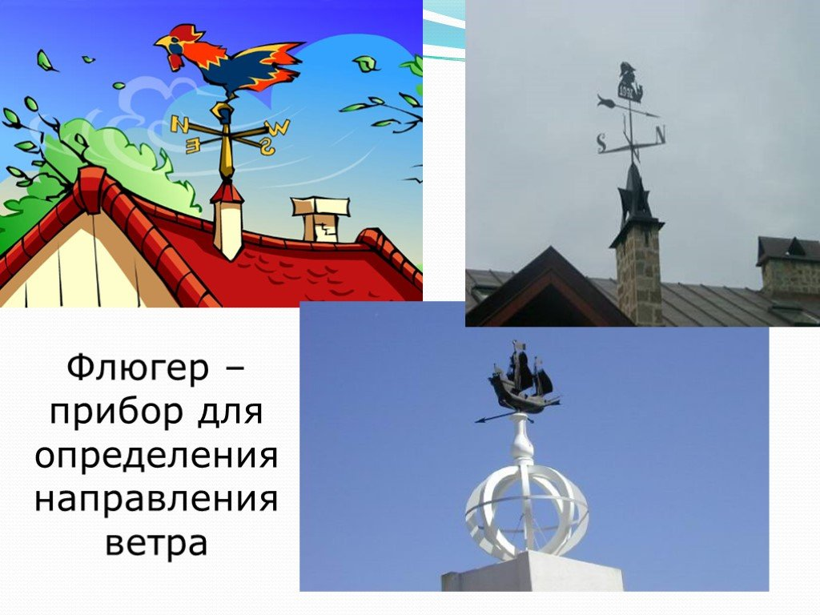

Slide 11
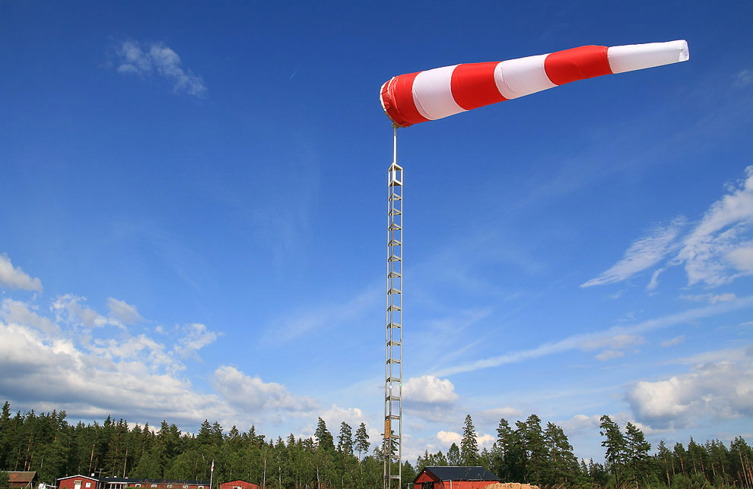
            Ветроуказатель.

Slide 12
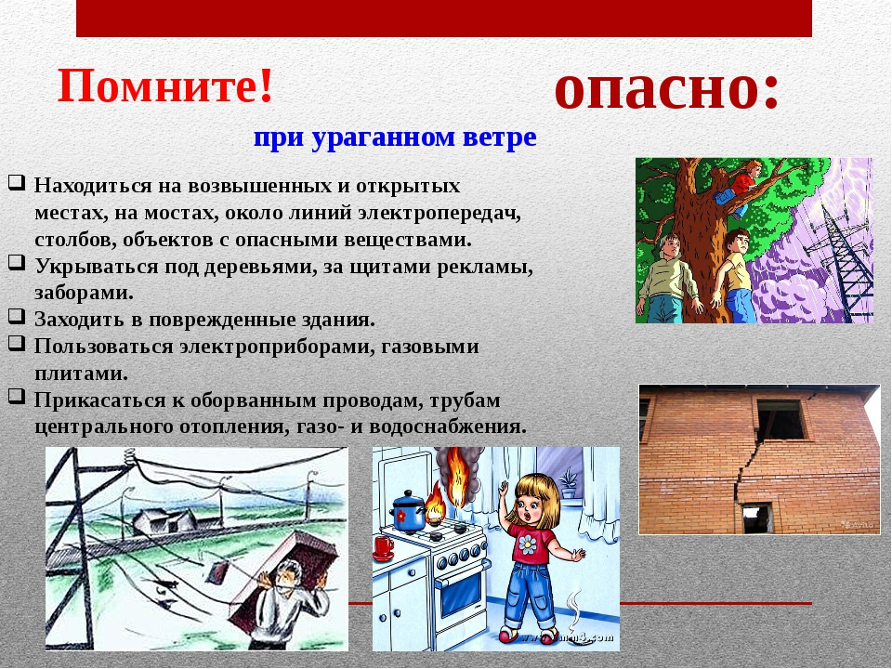

Slide 13
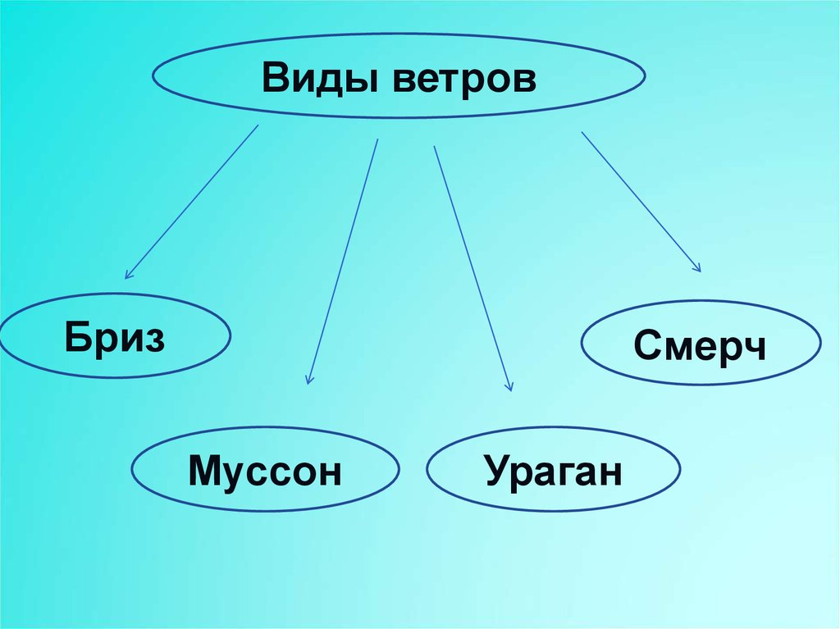

Slide 14
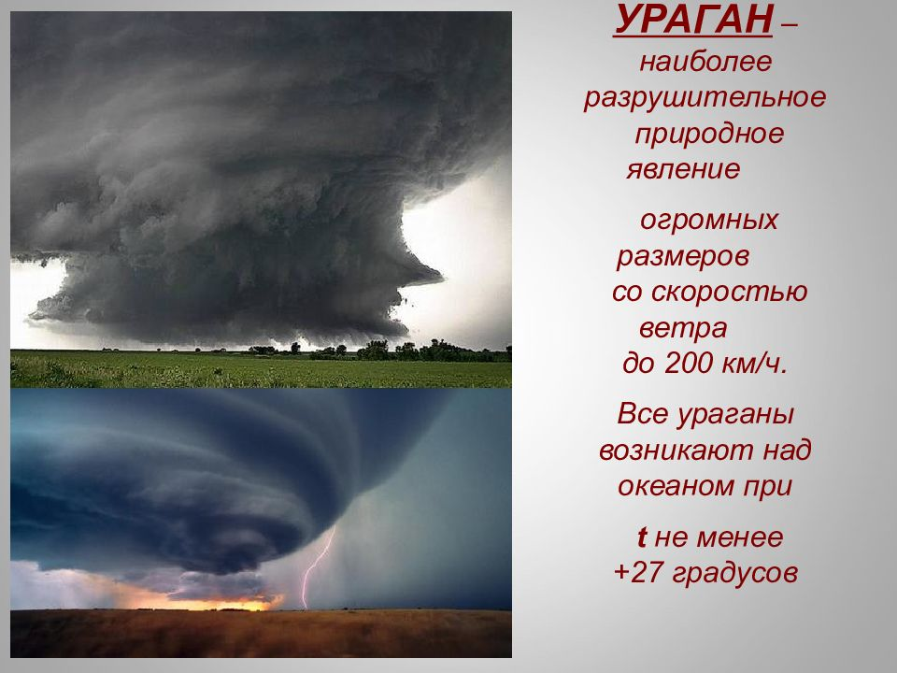

Slide 15
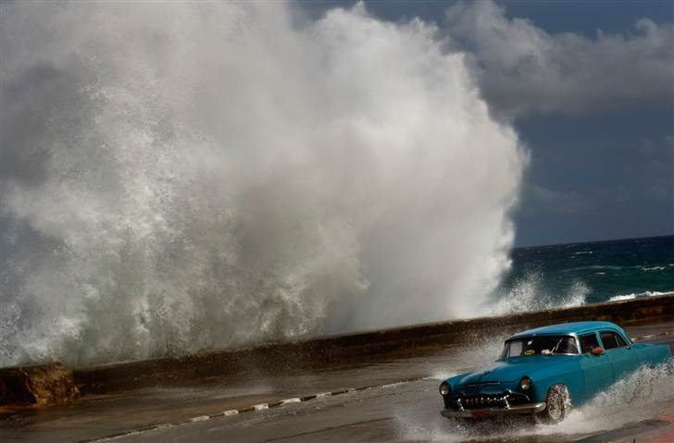
Особенно опасен ураган на море. Он поднимает громадные волны.

Slide 16
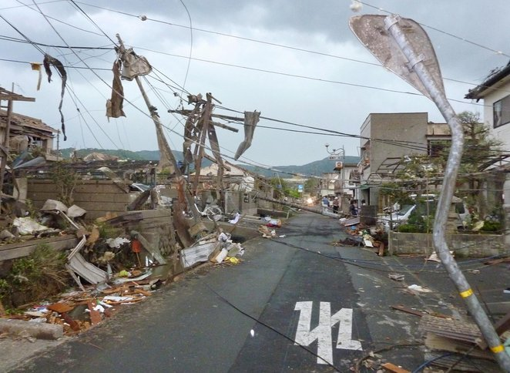
Он сносит крыши домов, ломает деревья, производит большие разрушения.

Slide 17
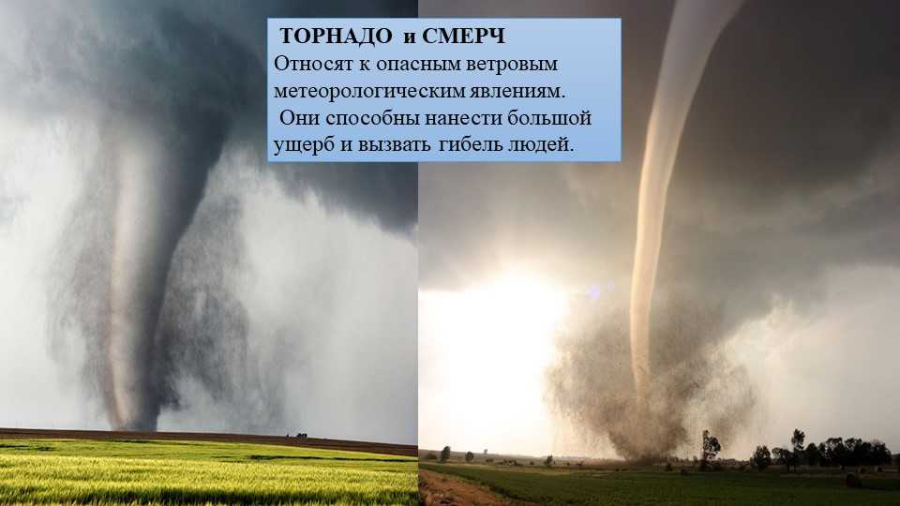

Slide 18
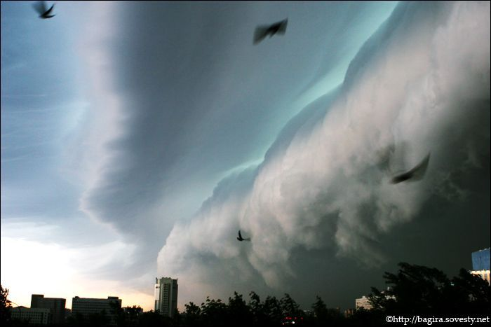
Смерчи бывают разного вида и силы..

Slide 19
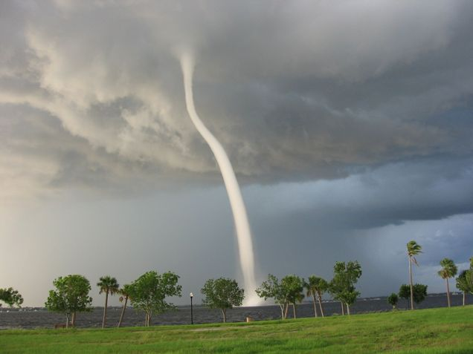
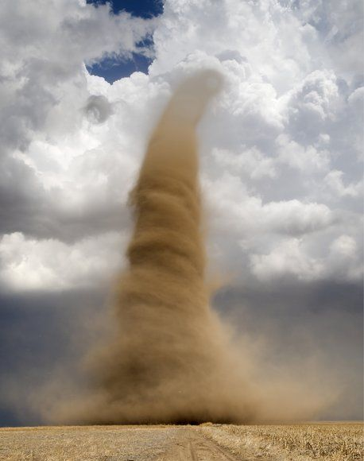

Slide 20
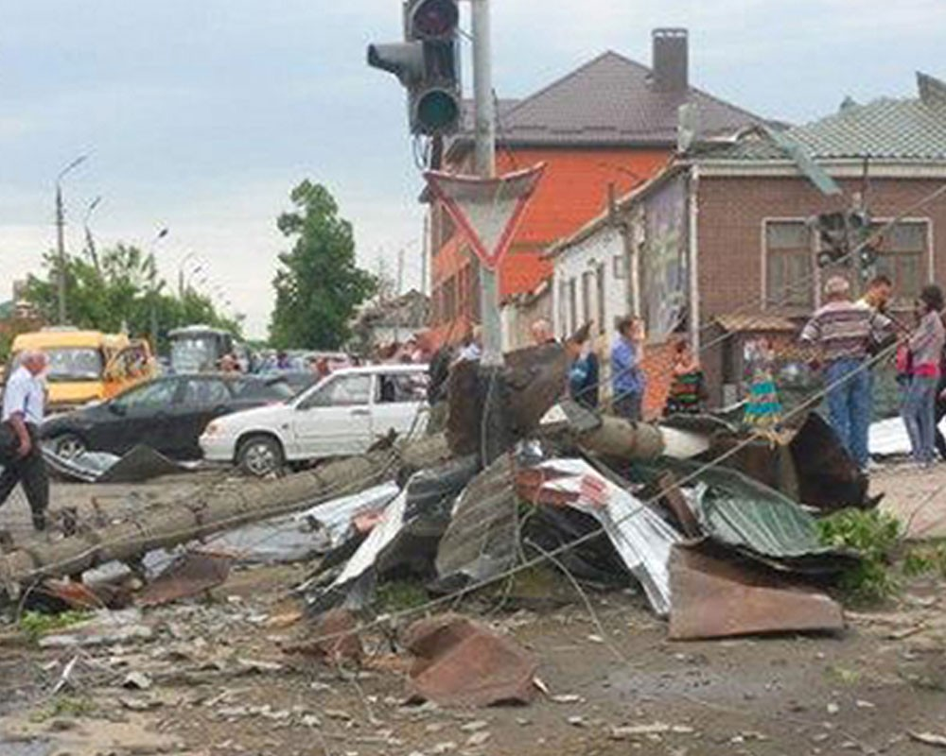

Slide 21
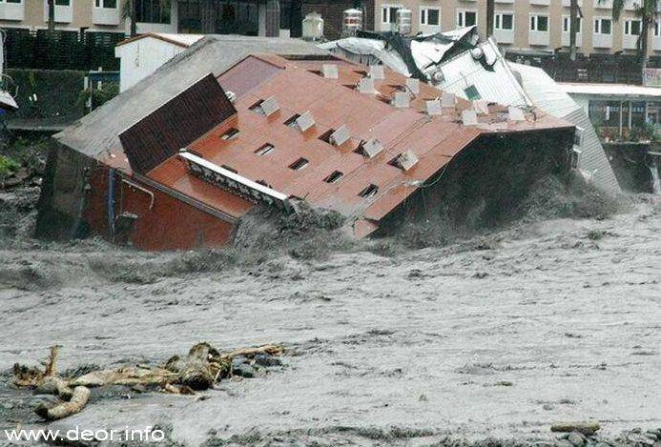
Наводнение.

Slide 22
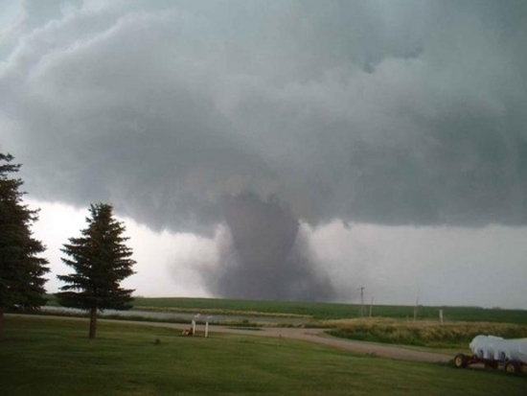

Slide 23
